Slide 1
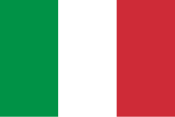
ITALIA
Menelusuri Sejarah, Geografis, dan Budaya

Slide 2
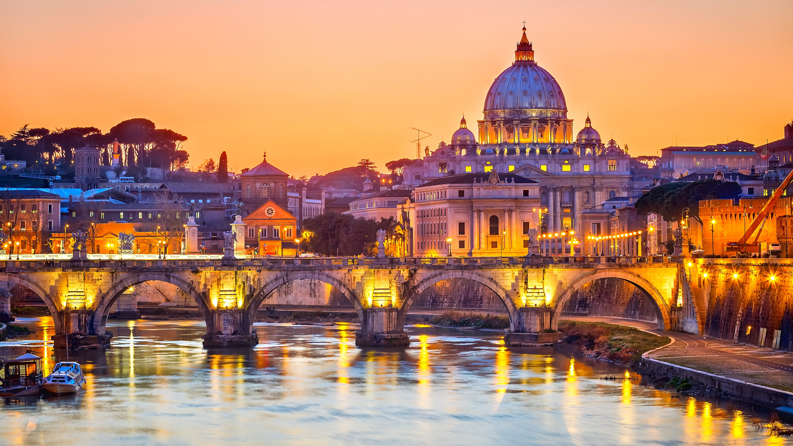
Isi: Italia adalah negara yang terletak di Eropa Selatan, terkenal dengan warisan sejarah, seni, arsitektur, serta kuliner yang memikat. Negara ini memiliki bentuk seperti sepatu di peta dunia.
Fakta menarik:
Ibu kota: Roma
Bahasa resmi: Italia
Mata uang: Euro (€)

Slide 3
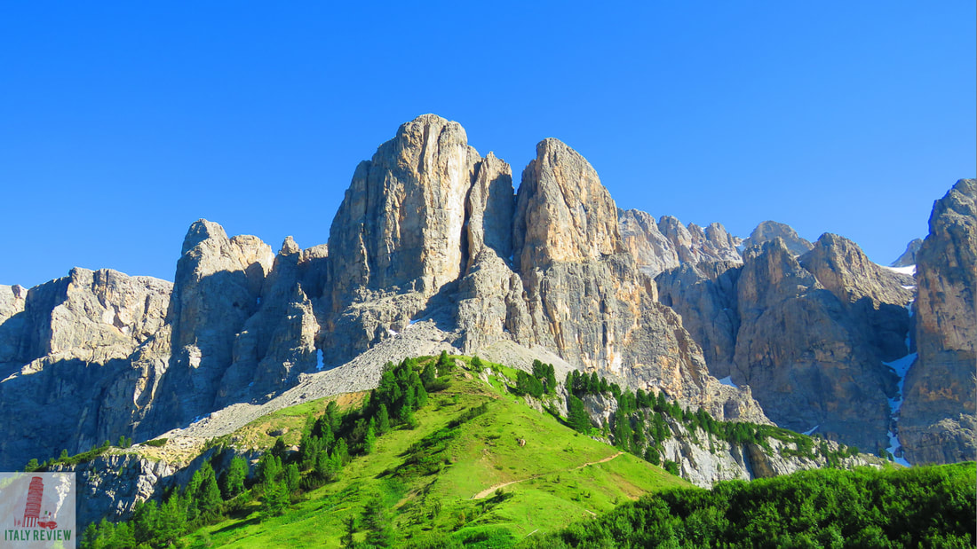
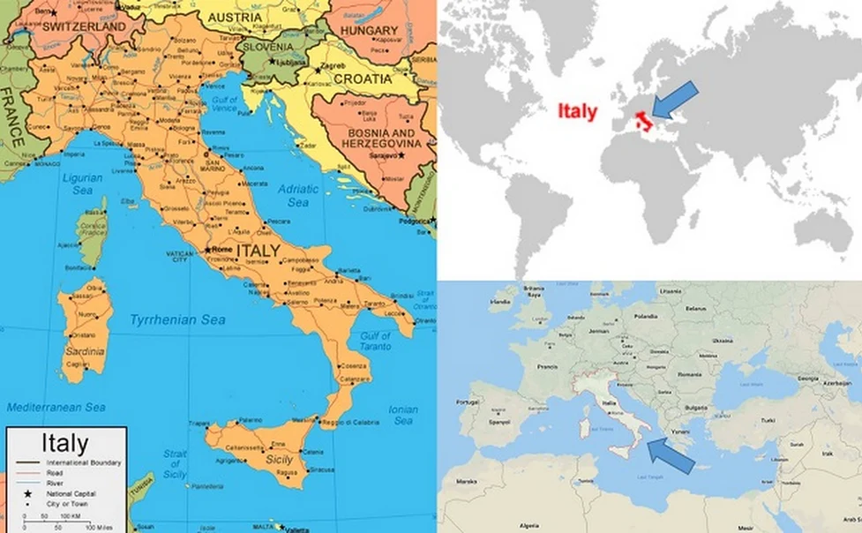
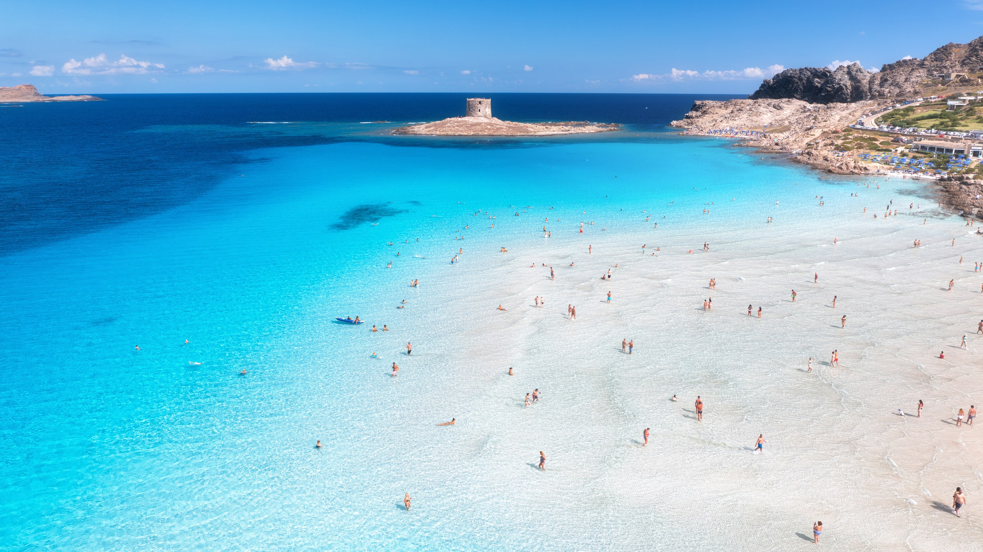
Geografis Italia
Italia terletak di Semenanjung Italia, dikelilingi oleh Laut Mediterania.
Pegunungan: Alpen di utara, Apennine di tengah
Sungai utama: Sungai Po
Pulau besar: Sisilia dan Sardinia

Slide 4
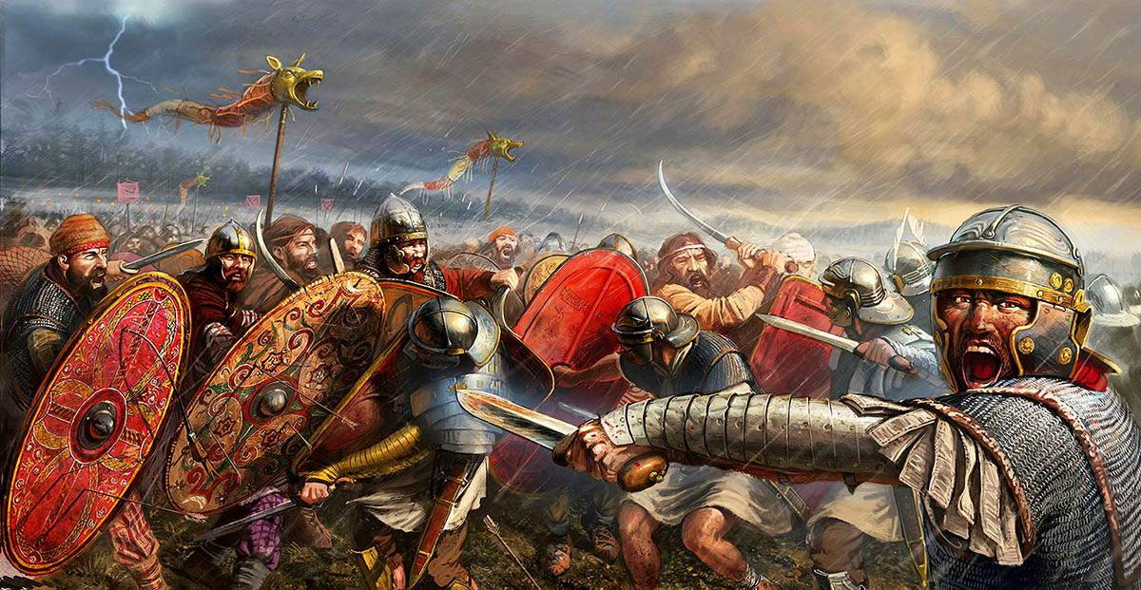
Sejarah Italy
Italia memiliki sejarah panjang sejak zaman Romawi Kuno, yang memberikan kontribusi besar terhadap perkembangan hukum, politik, dan arsitektur dunia.Roma Kuno: Kekaisaran Romawi, pusat kebudayaan dunia
Renaissance: Periode kebangkitan seni dan ilmu pengetahuan di Florence dan Venice
Persatuan Italia: Menjadi satu negara pada 1861

Slide 5
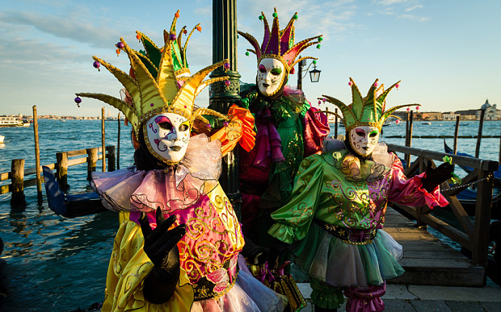
Budaya Italia
Budaya Italia sangat kaya dengan seni, musik, dan sastra.
Seni: Leonardo da Vinci, Michelangelo, Raphael
Musik: Opera, Puccini, Verdi
Makanan: Pasta, pizza, gelato
Festival: Karnaval Venesia, Festival Film Venesia

Slide 6
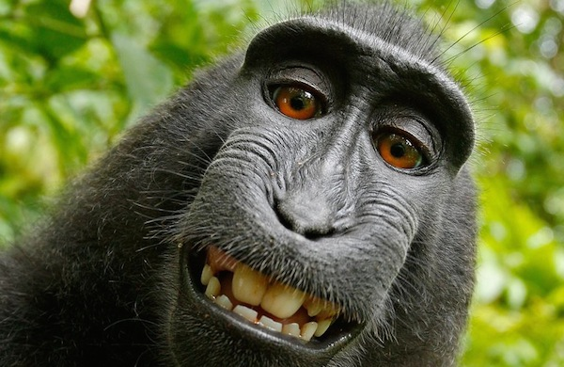
Sekian Terima Kasih

